Slide 1
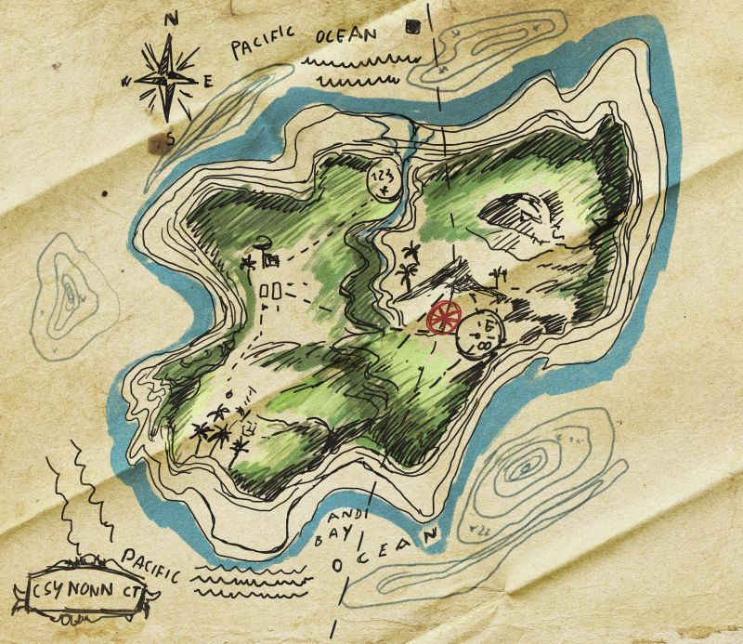
30
35
1
40
25
45
5
49
20
44
10
15

